Slide 1
RELAZIONE INTERMEDIA FUNZIONE STRUMENTALE AREA 3 INCLUSIONE
Prof.ssa Alessia Carleschi
a.s.. 2024/2025
e

Slide 2
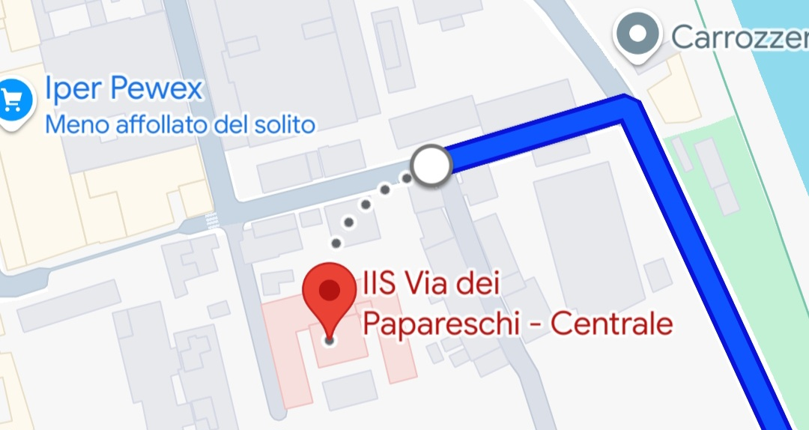
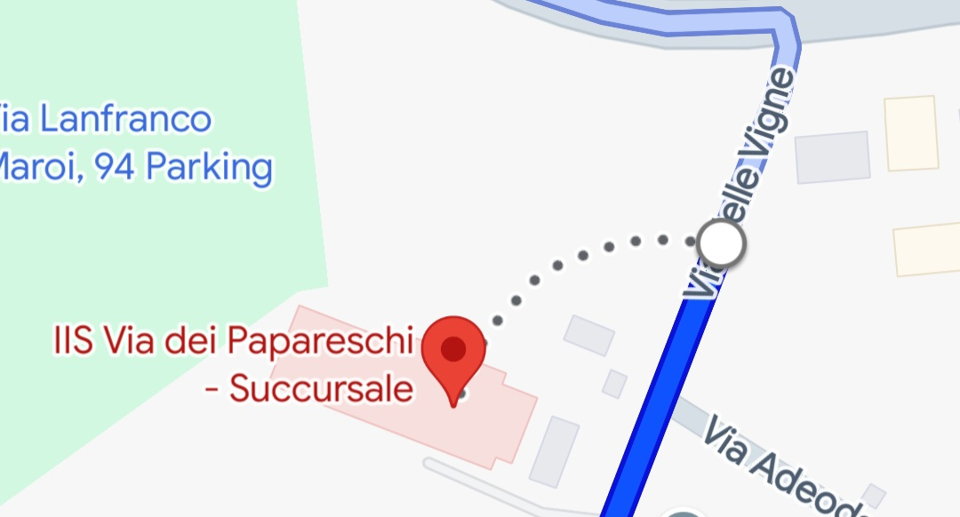
Costruzione e comunicazione Sedi
Sede Centrale
Sede Succursale

Slide 3
 | Numeri pre | Numeri attuali | note
Studenti con DVA | 33 | 26 | Dopo le revisione INPS e richieste nulla osta
Studenti con DSA | 166 | 174 | Monitoraggio in Itinere
Analisi dei dati pre e post Rilevazione 2024 - per i ragazzi con Disabilità

Slide 4
OBIETTIVO – CHIAVE DELL’INCLUSIONE
Ambiti di intervento
RACCORDO
SCUOLA
FAMIGLIA
TERRITORIO
Famiglia
Scuola
Alunno
Territorio

Slide 5
Settembre-Ottobre-Novembre
Gruppo docenti SOSTEGNO
Predisposizione orari e integrazioni risorse
Raccolta nuove certif. DSA e allievi con Bisogni Ed. Speciali
Comunicazione e scambio con i Coordinatori -CDC
Servizio e attività PFP
COORDINAMENTO GRUPPO SOSTEGNO
MONITORAGGIO ASSIS. SPECIALISTICA
Dicembre
GLI (docenti, famiglia, Asl)
Monitoraggio DSA
Condivisione con i CDC
Analisi dei casi Bes
Monitoraggio in itinere degli studenti con BES
Gennaio
Preparazione GLO Intermedi
INCONTRI PER NUOVI ISCRITTI
Corso formazione gruppo Sostegno
Elaborazione Pei e PDP
Lavoro in ITINERE

Slide 6
ATTIVITA’ SVOLTE PER IL RACCORDO SCUOLA-FAMIGLIA-TERRITORIO
Ambiti di intervento
SETTEMBRE
Integrazione e conoscenza gruppo Inclusione
Collaborazione alla predisposizione del bando per le cooperative per l’assistenza specialistica
Acquisizione, gestione documentazione dei nuovi alunni DVA
Contatti con le famiglie dei nuovi iscritti
Verifica documentazione alunni BES e DSA
Comunicazione e scambio con i coordinatori delle classi
Contatti con le Coop per individuare le figure più idonee in relazione alla disabilità dei ragazzi
Accoglienza dei nuovi insegnanti di sostegno
Attribuzione cattedra agli insegnanti di sostegno
Suddivisione delle ore di assistenza specialistica assegnate alla scuola
Predisposizione dell’orario dei docenti di sostegno e degli assistenti specialistici.
Condivisione con il gruppo Orientamento
Ambientamento e monitoraggio per i ragazzi integrando il modello DADA

Slide 7
ATTIVITA’ SVOLTE PER IL RACCORDO SCUOLA-FAMIGLIA-TERRITORIO
Ambiti di intervento
OTTOBRE
Contatti e collaborazione con le ASL e con gli operatori socio-sanitari
Contatti con i genitori degli alunni BES
Corso di Formazione per gruppo sostegno e scambio/partecipazione con i coordinatori
Predisposizione, calendarizzazione e partecipazione a tutti i GLO
Organizzazione del GLI
Verifica documentazione alunni DSA
Comunicazione ai cdc degli alunni DSA per la compilazione dei PDP
Raccolta delle segnalazioni da parte dei coordinatori di classi riguardanti gli allievi con Bisogni Educativi Speciali
Archiviazione nuovi dati alunni con BES

Slide 8
ATTIVITA’ SVOLTE PER IL RACCORDO SCUOLA-FAMIGLIA-TERRITORIO –
Ambiti di intervento
OTTOBRE
NOVEMBRE
Predisposizione modelli PEI, PDP, PFP
Condivisione delle situazioni critiche con i coordinatori
Colloqui con le famiglie e docenti
Verifica e archiviazione delle certificazioni degli alunni studenti-atleti
Inserimento in piattaforma INDIRE degli studenti-atleti
Supporto per la compilazione dei modelli PEI, PDP per DSA/BES, PFP
Consulenza sugli interventi didattici individualizzati e personalizzati
Condivisione con il gruppo orientamento

Slide 9
ATTIVITA’ SVOLTE PER IL RACCORDO SCUOLA-FAMIGLIA-TERRITORIO
Ambiti di intervento
DICEMBRE
GENNAIO
IN ITINERE
Coordinamento e monitoraggio in itinere gruppo insegnanti di sostegno e degli assistenti all’autonomia
Consulenza sugli interventi didattici individualizzati e personalizzati nel corso dell’anno
Contatti ed interventi costanti con le famiglie e con gli operatori socio-sanitari e con le ASL nelle situazioni particolarmente problematiche
Contatti con la Asl per la condivisione del GLI
Partecipazione agli Open day e accoglienza delle famiglie interessate a future iscrizioni

Slide 10
AREA INCLUSIONE
Presa in carico dei BES
Reti con Famiglie. Associazioni, Enti, Asl
Lavoro congiunto con CDC
PCTO alcune proposte
Conoscenza delle Mafie e delle loro vittime - progetto attraverso il quale lo studente con disabilità e gli studenti della classe 4AL, possano conoscere le mafie e le loro vittime
Progetto in Convenzione con AIPD sez di Roma - esperienza in piccolo gruppo in ATL Ag.zia del Tempo Libero

Slide 11
Commissione INCLUSIONE
Alessia Carleschi
Referente strumentale
Annateresa Di Cecca,
Maria Rosa Oriolo,
Anna D’Agostini
Grazie per l’attenzione

